Slide 1

ҚАЗАҚСТАН РЕСПУБЛИКАСЫНЫҢ ҚАРЖЫ МИНИСТРЛІГІ
Бюджет қаражатын пайдаланудың тиімділігін арттыру мақсатында мемлекеттік аудитті одан әрі дамыту
Нұр-Сұлтан, 2020 жыл

Slide 2

МЕМЛЕКЕТТІК АУДИТТІ КЕЗЕҢ-КЕЗЕҢМЕН ДАМЫТУ
Ұлт Көшбасшысының тапсырмасы: «Бізге ең озық әлемдік тәжірибе негізінде мемлекеттік аудиттің кешенді жүйесін құру қажет»
Ұлт жоспарының «93» қадамын жүзеге асыру. «Мемлекеттік аппарат жұмысын бағалаудың және аудиттің жаңа жүйесін енгізу»
2018
Мемлекеттік аудит туралы Заңға түзетулер енгізілді
2019
Электрондық мемаудит енгізілді (мемлекеттік сатып алу саласында)
2017
Аудит стандарттары енгізілді
2016
Мемлекеттік аудиторларды сертификаттау жүргізілді
2015
ҚР «Мемлекеттік аудит және қаржылық бақылау туралы» Заң қабылданды
2

Slide 3
МЕМЛЕКЕТТІК АУДИТ САЛАСЫНДАҒЫ ҚАБЫЛДАНҒАН НҚА ТҮЗЕТУЛЕР БОЙЫНША НЕГІЗГІ НӘТИЖЕЛЕР (2016-2019жж.)
Қабылданған нормалар бойынша:
Іске асыру нәтижелері:
бұзушылықтарды сыныптау
мемлекеттік аудиторларды сертификаттау
ішкі аудит қызметтерін құру (ІАҚ )
Мемлекеттік аудит және тәуекелдер жөніндегі кеңестер құру
ақпараттық жүйелер мен ТБЖ деректерінің мониторингі жолымен сәйкестік аудитін жүргізу
ТБЖ негізінде жыл сайынғы қаржылық есептілік аудитін жүргізу
қашықтықтан тексеру әдістері
аудит қорытындылары бойынша дауларды реттеу жөніндегі Апелляциялық комиссия құру туралы
бұзушылықтар қаржылық және рәсімдік болып бөлінді. Қаржылық сомалық түрде, ал рәсімдік сандық түрде көрсетіледі.
ұлттық комиссиямен 1 533 мемлекеттік аудитор, оның ішінде ішкі - 864 мемлекеттік аудитор сертификатталған. 84 ассистент жұмыс істейді
317 бірлік санымен 54 ІАҚ құрылды (ОАО-180, ЖАО-95, ОАОВ-42). Аудитпен 2,2 трлн. теңгеге 601 нысан тексерілді,олар бойынша 64,3 млрд. теңгенің көлемінде қаржылық бұзушылықтар анықталған
мемлекеттік органдарда мемлекеттік аудит және тәуекелдер жөнінде кеңестер құрылды. 2016 жылдан бастап 79 отырыстар өткізілді
кешенді тексерулердің орнына күмәнді төлемдер мен рәсімдердің нақты аудитіне көшті (Жоспарлы тексерулер 6,5 есеге азайды)
1 трлн. теңге сомасына РББӘ шоғырландырылған қаржылық есептілігін бұрмалауға жол берілген жоқ (барлығы 10,8 трлн.тг қамтылды)
камералдық бақылаумен қамту қамтамасыз етілді және бұзушылықтардың үлес салмағы 19% - дан 2% - ға дейін азайды. Мемлекеттік сатып алуға электрондық аудит енгізілді
402 қарсылық пен шағымдар қаралды. Комиссия мүшелері - әдіскерлер, кездесетін коллизиялар бойынша НҚА - ны дереу өзектендіреді-10 ұсыныс енгізді
3

Slide 4
ҚАРЖЫЛЫҚ БҰЗУШЫЛЫҚТАРДЫҢ ЖАҢА ЖІКТЕЛУІ
Бұзушылықтар 4 есеге төмендеді
2015
2016
2017
2018
млрд.тг
 | 2015 | 2016 | 2017 | 2018
Есеп комитеті | 1 187,3 | 194,9 | 320,5 | 138,0
Тексеру комиссиялары | 415,3 | 228,7 | 171,0 | 148,0
ІМАК | 302,4 | 154,2 | 274,6 | 186,6
ІАҚ | 35,1 | 19,8 | 16,0 | 5,5
2016 жылға дейін қаржы тәртібінің бұзылуына бюджет қаражатын негізсіз пайдалануға әкеп соқпайтын рәсімдік бұзушылықтар да жатқызылды
4

Slide 5
2019 ЖЫЛҒЫ ІМАК АНЫҚТАЛҒАН БҰЗУШЫЛЫҚТАР ҚҰРЫЛЫМЫ
634 млрд. теңге бұзушылықтар анықталды, оның ішінде қаржылық 245 млрд. теңге немесе 39%
Анықталған қаржылық бұзушылықтардың негізгі үлесі бухгалтерлік есепке және ағымдағы шығыстарға қатысты
5 211 рәсімдік бұзушылықтар 389 млрд. тг немесе
қаржылық
5

Slide 6
АҚПАРАТТЫҚ ЖҮЙЕЛЕРДІ, ОНЫҢ ІШІНДЕ ТБЖ ПАЙДАЛАНА ОТЫРЫП АУДИТТІ ТРАНСФОРМАЦИЯЛАУ
Мемлекеттік қаржылық бақылау кезінде қалай болды
Қалай болды
кезеңділігі бойынша тексеру 2 жылда 1 рет
тексеру ұзақтығы - 30 күн
кешенді мемлекеттік қаржылық бақылау
ТБЖ бойынша іріктеу
тексеру ұзақтығы 1-ден 9 күнге дейін
нақтыланған мәселелерді қамту (нақты шарт және төлем бойынша)
НӘТИЖЕ
Тексерулер саны (бірлік)
Анықтау (%)
Өтеу сомасы (млрд.тг)
2 есе өсті
4 есе өсті
6,5 есе азайды
2015
2019
2015
2019
Әкімшілік жүктеме төмендетілді
Тексеру тиімділігі артты
Бюджетке өтеу көбейді
6

Slide 7
2019 ЖЫЛДАН ҚАРЖЫЛЫҚ ЕСЕПТІЛІК АУДИТІН ЖЫЛ САЙЫН ЖҮРГІЗУ (ҚЕА)
Нақты уақыт режимінде 12 Республикалық бюджеттік бағдарламалардың әкімшілерінің (РББӘ) жылдық қаржылдық шоғырландырылған есептілік бойынша алғашқы рет аудит жүргізілді. ҚЕА 2019 жылғы шілде айында басталды (аяқталу наурыз 2020 жыл)
12 РББӘ-да маңыздылық деңгейі және ТБЖ критерийлері бойынша 10,8 трлн. теңгеге немесе барлық РББӘ бойынша баланс валютасының жалпы сомасынан 70% қамтылған
12 РББӘ қамтылды
31 РББӘ
барлығы
30%
Барлық РББӘ баланс валютасы 15,6 трлн.тг
61%
2019 жылдың бірінші жартыжылдығындағы қаржылық есептілік аудитінің қорытындысы бойынша кемшіліктерді бекіткенге дейін түзету мүмкіндігі пайда болды: ІМАК 66 ұсыныс берілді, олар бойынша 1 трлн.тг сомасында бұрмалау алдын ала жойылды
7

Slide 8
ҚАШЫҚТЫҚТАН ТЕКСЕРУ ӘДІСТЕРІ
Мемлекеттік сатып алуды камералдық бақылау
МС бұзушылық соммасы
86%
77%
80%
75%
34%
765 есе азайды
4%
47%
8%
17%
16%
38%
19%
5%
2%
2015
2016
2017
2018
2019
2015
2019
ТБЖ арқасында МСА қамту соммалық мәнде 86%, ал сандық мәнде 47% құрайды.
Камералдық бақылауды автоматтандыру мемлекеттік сатып алуды 6 есеге барынша қамтуды қамтамасыз етті және мемлекеттік сатып алуды ұйымдастырушылардың сауаттылығын арттырды, бұзушылықтардың үлес салмағын 19% - дан 2%-ға дейін қысқартты
Қашықтық әдістердің дамуымен тексерулер мемлекеттік сатып алу бойынша бұзушылықтарды 765 рет төмендеді
8

Slide 9
ЖОҒАРЫ СЫБАЙЛАС ЖЕМҚОРЛЫҚ ТӘУЕКЕЛДЕРІ
Негізгі себеп – аудиторлардың объектімен байланысы
Мемлекеттік аудиторлардың қашықтықтан тексерулердің дамуына байланысты объектімен тікелей қатынастары азайды
Бәсекеге қабілетсіз еңбекақы төлеу сыбайлас жемқорлық тәуекелдеріне әсер етеді
Өткен шақ
Нақты шақ
Келер шақ
Контактімен тексеру
Қашықтықты тексеру
Аудиторлардың орташа еңбекақысы (мың теңге)
Кадрлардың кетуінің өсуі:
2018 жылы-айына 13,7 бірлік;
2019 жылы-айына 15,6 бірлік.
2018-2019 жылдары барлығы 320 қызметкер (744 жалпы штат) жұмыстан шықты, оның ішінде 220 мемлекеттік аудиторлар (қаржы, Мемлекеттік сатып алу басқармаларына, ОМО ІДА және ЖАО-ға ауыстырылды, есеп комитеті, жеке сектор және т. б.)
2015 жылы 6 168 тексеру жүргізуге
139 мың тексеруші-күн немесе барлық қызметтен 100% жұмсалды
2019 жылы 92,7 мың тексеруші-күн, оның ішінде аудиторға
41 мың тексеруші-күн
3 451 тексеру жүргізу үшін күн, қалған ресурстар АЖ арқылы қашықтықтан тексеруге жіберілді
Деректер базасымен ұсынылған интеграция сыбайлас жемқорлықты барынша азайтады.
20% - ға болжанатын тәуекелдер-бұл түгендеу, бақылау тексеру және т. б.
9

Slide 10
ҚҰҚЫҚ ҚОРҒАУ ОРГАНДАРЫНЫҢ СҰРАУ САЛУЛАРЫ МЕН ШАҒЫМДАРЫ БОЙЫНША ЖОСПАРДАН ТЫС ТЕКСЕРУЛЕРГЕ РЕСУРСТАРДЫ ОҚШАУЛАУ
ІМАК тексерудің 89% - ы 2019 жылы жоспардан тыс болып табылады (құқық қорғау органдарының сұраулары, жоғары тұрған органдардың тапсырмалары және азаматтардың өтініштері бойынша)
МС бойынша келіп түскен шағымдардың өсуі
500
Тексерулердің үштен бірі құқық қорғау органдарының сұрау салулары бойынша
1 202
895
8 081
9 142
34%
50%
40-тан астам% шағымдар бойынша
тексерулер
36%
2 265
1 775
27%
Жоспарланған:
құқық қорғау блогының бастамасы бойынша жоспардан тыс аудитті аутсорсингке беру (мұндай тетік құқық қорғау органдарының практикасында жұмыс істейді)
жеке және заңды тұлғалардың келіп түскен шағымдарын қарау бойынша үдерістерді оңтайландыру үшін шағымдардың ақылылығын белгілеу
10

Slide 11
ІАҚ ТИІМДІЛІГІН АРТТЫРУ ҚАЖЕТТІЛІГІ
ІАҚ проблемалық мәселелері:
Сапаны бақылау нәтижелері
аудит материалдары сапасының төмен деңгейі (16% стандарттарға сәйкес келмейтін материалдар, барлық материалдарға дерлік ескертулер берілген)
анықтаудың нашарлылығы (8,6% қамтуға қатысты анықталған бұзушылықтар үлесі)
мемлекеттік орган бюджетінің толық қамтылуын қамтамасыз етпейді
мемлекеттік аудит және тәуекелдер жөніндегі кеңестердің формальды жұмысы (2016 жылдан бастап 11 ІАҚ бірде-бір кеңес отырысы өткізілмеді)
2016
2017
2018
Бұзушылықтар үлесі
2016
2017
2018
Қамту үлесі
2016
2017
2018
11

Slide 12




МЕМЛЕКЕТТІК АУДИТТІ ОДАН ӘРІ ЦИФРЛАНДЫРУ ЖӘНЕ ДЕРЕКҚОРЛАРМЕН ИНТЕГРАЦИЯЛАУ
«ҚАЗЫНАШЫЛЫҚ» АЖ
МЕМЛЕКЕТТІК КІРІСТЕР КОМИТЕТІНІҢ АЖ
«МЕМТІЗІЛІМ» АЖ (ММЖК)
ЭЛЕКТРОНДЫҚ МЕМЛЕКЕТТІК САТЫП АЛУ ПОРТАЛЫ
Бүгінгі күні мемлекеттік сатып алу сәйкестігінің электрондық аудиті іске асырылды
«ТЖБ/ҚБ» КІШІ ЖҮЙЕСІ
Тауарларды жеткізуді, қызметтерді көрсетуді, жұмыстарды орындауды толыққанды растау мақсатында мемлекеттік органдардың АЖ-мен ықпалдастыру қажет:
«Сот органдарының ақпараттық жүйесі» - ҚР Жоғарғы соты
«Әлеуметтік көмек: мемлекеттік балалар жәрдемақысы, атаулы әлеуметтік көмек және тұрғын үй көмегі» - ҚР ЕХӘҚМ
«Мемлекеттік зейнетақы төлеу орталығы» - ҚР ЕХӘҚМ
«Бірыңғай біріздендірілген статистикалық жүйе» - ҚР ҚСжАЕК Бас прокуратурасы
«Екінші деңгейдегі банктердің ақпараттық жүйелері» - Екінші деңгейдегі банктер
«Бақылау» - ҚР ІІМ
«Міндетті техникалық байқаудың бірыңғай ақпараттық жүйесі («Техникалық байқау» БАЖ) – ҚР ИДМ
«Ауыл шаруашылығы жануарларын бірдейлендіру» - ҚР АШМ және тағы басқалар
12

Slide 13
БҰЛТТЫ БУХГАЛТЕРИЯ
ЭЛЕКТРОНДЫҚ АУДИТ
ЭЛЕКТРОНДЫҚ БУХГАЛТЕРЛІК ЕСЕПТІ ЕНГІЗУ
Электрондық қаржылық есептілікке көшіру ҚЕА мемаудит объектілеріне шықпастан жүргізуге мүмкіндік береді
Электрондық аудитке толық көшу үшін электрондық бухгалтерияны құру қажет
Электрондық бухгалтерия дамуын мемлекеттік сатып алуға ұқсас кезең-кезеңмен жүзеге асыру ұсынылады
Күтілетін нәтижелер:
аудиттелген шоғырландырылған қаржылық есептілікті ҚР Үкіметі мен Есеп комитетінің есебіне ҚР Парламентіне ұсыну
РББӘ шоғырландырылған қаржылық есептілігінің бұрмалануына жол бермеу бойынша алдын алу шараларын қабылдау
13

Slide 14
ҚҰҚЫҚ ҚОРҒАУ ОРГАНДАРЫНЫҢ СҰРАУЛАРЫ БОЙЫНША КВГА ТЕКСЕРУЛЕРІН АУТСОРСИНГКЕ БЕРУ
құқық қорғау органдарының сұрау салуларын бәсекелестік ортаға беру ұсынылады
(321 қазақстандық аудиторлық компания үшін)
Аудиторлық компанияларға аутсорсинг
ІМАК-нің сұрау салу бойынша тексерулер
ІМАК жыл сайын аудиторлық іс-шаралардың үштен бірі құқық қорғау органдарының сұрау салулары бойынша тексеруге келеді
Босаған ресурстар барлық бюджеттік бағдарламалар әкімшілерінің қаржылық есептілігін қамтуды қамтамасыз етуге және электрондық мемлекеттік аудитті дамытуға мүмкіндік береді
14

Slide 15
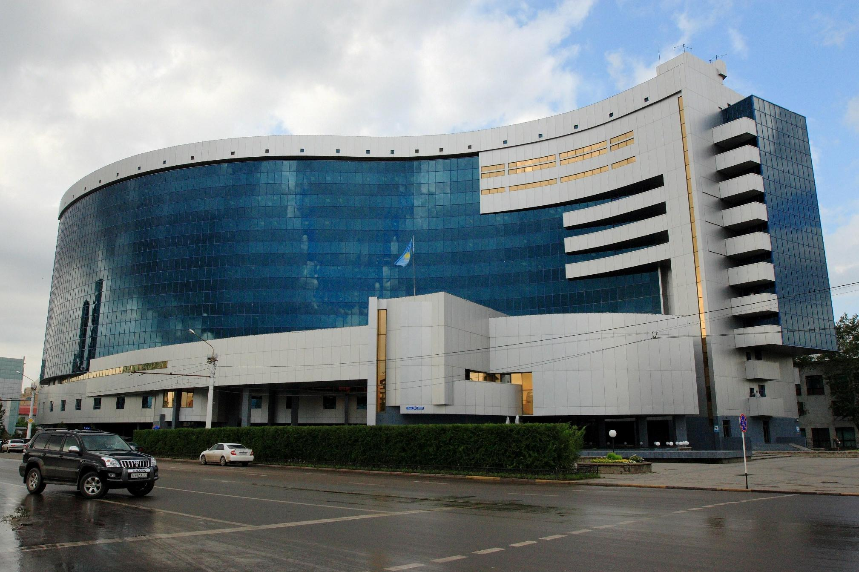

НАЗАРЛАРЫНЫЗҒА РАХМЕТ!

